Slide 1
Thème : Approches DevOps et surveillance distribuée des applications basées sur les architectures microservices
Etude comparative des modèles de détections d’anomalies
TEMGOUA PASSO Darius Steves
Encadreur : Dr Monthe Valery
Année Académique : 2023 - 2024

Slide 2
Sommaire
Contexte et justification
Article de base utilisé
Expérimentations et résultats
Perceptron Multicouche(MLP)
Long Short Term Memory (LSTM)
Modele Hybride (LSTM + MLP)
Comparaison des performances
Analyse et interprétation
Conclusion et apport
Perspectives

Slide 3
Contexte et justification
Architecture microservices → standard des systèmes modernes
DevOps impose une surveillance proactive
Problématique :
comment détecter efficacement les anomalies ?
Objectif :
Étudier l’intérêt réel de modèles complexes dans ce contexte
Améliorer l'efficacité et la fiabilité des applications distribuées.
Notes:
Dans un paysage en constante évolution du développement logiciel, l'émergence des architectures microservices ont radicalement transformé la façon dont les applications sont conçues, déployées et maintenues. Elles offrent une grande flexibilité, mais introduisent aussi une forte complexité dans le suivi du bon fonctionnement des services.
Problématique liée à la surveillance
Avec cette complexité, la surveillance des performances et des comportements devient plus difficile. On a besoin de mécanismes capables de détecter rapidement les anomalies dans un environnement où les services communiquent, évoluent, et se déploient continuellement. D’où la problématique de comment détecter efficacement les anomalies dans un environnement distribue ?
Pourquoi ce sujet ? (justification)
Dans un contexte DevOps, cette surveillance est essentielle pour maintenir la fiabilité des applications. Mon mémoire vise à explorer dans quelle mesure des modèles de Machine Learning, simples ou avancés, peuvent améliorer la détection des anomalies dans ce type d’architecture.
Objectif de l’étude
L’objectif est donc double : d’abord évaluer l’approche proposée dans un article de référence (Nobre et al., 2023), puis comparer ses résultats avec d’autres modèles, pour identifier ce qui fonctionne réellement dans un environnement de microservices.

Slide 4
Article de base utilisé
Titre : Anomaly Detection in Microservice-Based Systems (Nobre et al., 2023)
Modèle principal testé : Perceptron multicouche (MLP)
Environnement simulé Kubernetes avec anomalies injectées
Résultats prometteurs obtenus avec un modèle simple et efficace
Notes:
Présentation de l’article
Le travail que je vous présente s’appuie principalement sur l’article de Nobre et al., publié en 2023, intitulé “Anomaly Detection in Microservice-Based Systems”.
🔹 Pourquoi cet article ?
Cet article est particulièrement intéressant car il propose une étude d’un modèles de détection d’anomalies dans un environnement distribué, basé sur des microservices simulés. Il correspond parfaitement à mon thème centré sur DevOps et la surveillance.
🔹 Ce que l’article propose
L’approche principale testée dans l’article repose sur un perceptron multicouche (MLP), entraîné sur des métriques extraites d’un cluster Kubernetes. Des anomalies y sont injectées artificiellement (surconsommation CPU, délai anormal, etc.) pour évaluer les performances des modèles.
🔹 Résultat clé
Les auteurs montrent que le MLP donne de bons résultats, malgré sa simplicité. C’est cette base que j’ai choisie de reproduire, puis d’étendre avec d’autres modèles dans la suite de mon travail.

Slide 5
Expérimentations et résultats
Reproduction du MLP de l’article de base (Sklearn)
Comparaison avec :
Autoencodeur LSTM (Keras)
Modèle Hybride MLP + LSTM
Notes:
Reproduction de l’article de base
Dans un premier temps, j’ai reproduit fidèlement l’approche de l’article de base, en implémentant le modèle MLP à l’aide de scikit-learn. Les mêmes types de données et de métriques ont été utilisés pour rester dans un cadre cohérent.
Approches supplémentaires testées
Ensuite, pour enrichir l’analyse comparative, j’ai testé trois autres approches :
Un autoencodeur basé sur LSTM, entraîné à reconstruire des séquences normales, et capable de détecter les anomalies par l’erreur de reconstruction.
Un modèle non supervisé basé sur Isolation Forest, utilisé comme référence pour détecter des points aberrants sans apprentissage préalable.
Une approche hybride MLP + LSTM, dans laquelle des séquences temporelles extraites via LSTM sont fusionnées avec des données statiques pour améliorer la détection, en particulier du côté applicatif.
Objectif des tests
L’objectif était de comparer non seulement les performances de détection, mais aussi de mesurer l’impact de la complexité du modèle dans un contexte de données limitées.

Slide 6
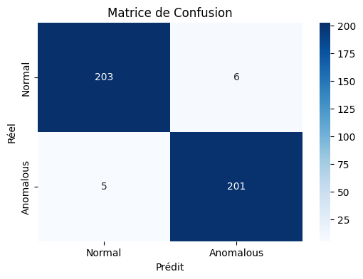
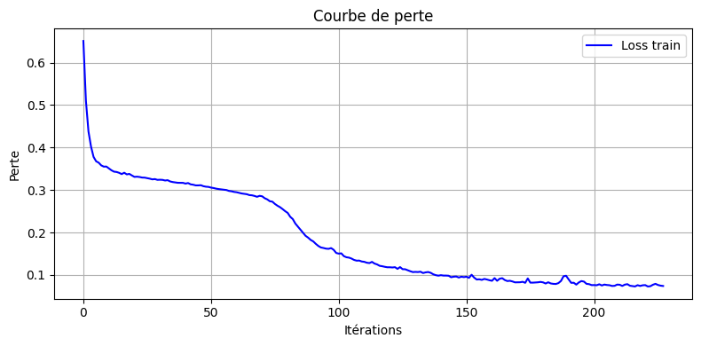
Expérimentations et résultats : Le Perceptron Multicouche(MLP) – Service Level
Le modèle MLP a été entraîné avec GridSearchCV : 2 couches cachées (16, 8), activation tanh.
Il obtient d’excellentes performances : Accuracy = 0.97, Precision = 0.97, Recall = 0.98, F1-score = 0.97.
La matrice de confusion montre une très bonne séparation entre classes normales et anormales.
Cela montre que les anomalies sont bien caractérisées dans les métriques au niveau service.
La courbe de perte montre une convergence stable, témoignant d’un entraînement efficace sans surapprentissage.
Cela confirme la cohérence entre la phase d’apprentissage et la qualité des prédictions sur les données de test.
Notes:
Introduction
« Voici les résultats obtenus avec le modèle Perceptron Multicouche (MLP) appliqué au niveau service. »
Modèle entraîné
« Nous avons utilisé GridSearchCV pour optimiser les hyperparamètres. La meilleure configuration trouvée est composée de deux couches cachées (16, 8), avec une activation tanh, un learning_rate_init de 0.01, et un solveur adam. »
Performances
« Le modèle atteint une accuracy de 0.97, une précision de 0.97, un recall de 0.98 et un F1-score de 0.97. Cela signifie qu’il identifie très bien les anomalies sans trop de fausses alertes. »
Lecture de la matrice de confusion
« On observe ici que 203 cas normaux et 201 anomalies sont bien prédits. Il n’y a que 6 faux positifs et 5 faux négatifs, ce qui témoigne d’une très bonne séparation des classes. »
Conclusion
« Cela montre que sur le niveau service, où les métriques sont plus fines et bien structurées, un MLP même simple peut offrir des performances proches de l’optimal. »
Ici, nous observons une diminution régulière de la fonction de perte au fil des itérations, ce qui indique que le modèle apprend progressivement à bien classer les données.
La courbe devient presque plate vers la fin, suggérant une stabilisation de l’apprentissage. Cela signifie que le modèle a convergé et n’a plus de progrès significatif à faire en entraînement.
En résumé, le modèle a bien appris sans overfitting visible, ce qui est cohérent avec les excellentes métriques obtenues (Accuracy, Recall, etc.).

Slide 7
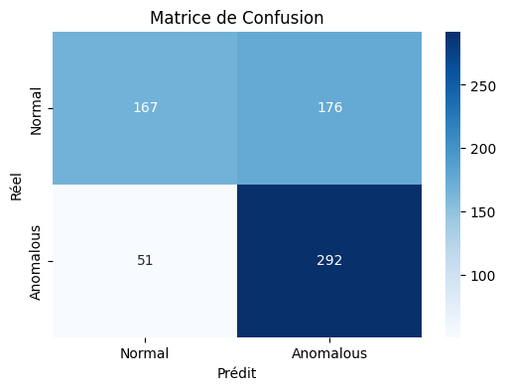
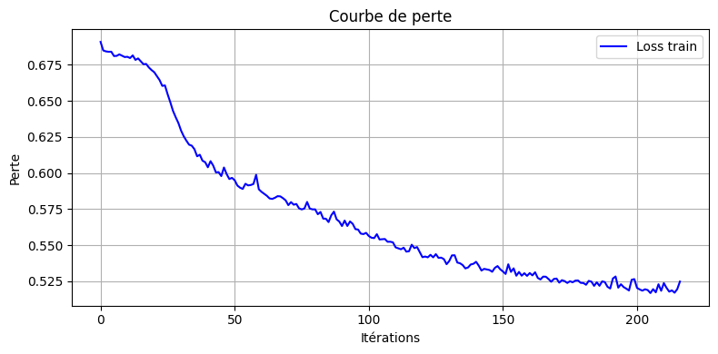
Expérimentations et résultats : Le Perceptron Multicouche(MLP) – Application Level
Le modèle a été entraîné avec GridSearchCV : 2 couches cachées (8, 16), activation tanh.
Il atteint un F1-score de 0.72, avec un rappel élevé (0.85) mais une précision plus faible (0.62).
Cela s'explique par la difficulté à séparer les anomalies dans les données agrégées au niveau application.
La matrice de confusion révèle un nombre important de faux positifs, mais les anomalies sont majoritairement détectées.
La courbe de perte montre une convergence progressive, mais suggère que le modèle atteint une limite de performance.
Notes:
Introduction
« Voici maintenant les résultats du Perceptron Multicouche appliqué cette fois au niveau application. Contrairement au niveau service, ici les données sont plus agrégées, donc les anomalies sont moins faciles à distinguer. »
Modèle utilisé
« Le modèle a été entraîné avec une architecture optimisée par GridSearchCV, avec deux couches cachées de tailles 8 et 16, une fonction d’activation tanh, et un taux d’apprentissage initial de 0.01. »
Performances observées
« L’évaluation sur le jeu de test donne les résultats suivants :
Accuracy : 67 %
Precision : 62 %
Recall : 85 %
F1-score: 72 % Cela montre que, même si la précision est un peu plus faible, le modèle réussit bien à détecter les anomalies (rappel élevé). »
Matrice de confusion
« Sur la matrice de confusion, on remarque qu’il détecte bien la majorité des anomalies (292 vrais positifs), mais avec un nombre important de faux positifs (176), ce qui explique la précision plus basse. »
Interprétation
« Ce comportement s’explique probablement par le fait que les métriques disponibles au niveau application sont moins discriminantes. Elles ne permettent pas toujours de différencier clairement un comportement normal d’un comportement anormal. »
Conclusion pour cette partie
« Le MLP reste fonctionnel, mais il atteint ses limites sur des données moins riches. Cela justifie l’intérêt d’explorer soit des modèles plus sensibles aux séquences comme les LSTM, soit d’enrichir le jeu de données avec plus de signaux applicatifs. »
À ce niveau de l’application, les données sont agrégées et les signaux d’anomalie peuvent être plus dilués. Le MLP a été entraîné sur cette base avec deux couches cachées et une fonction d’activation tanh. Malgré un bon rappel de 0.85, on note une baisse de précision, ce qui indique que le modèle génère plusieurs fausses alertes. Cela se confirme dans la matrice de confusion avec de nombreux faux positifs. La courbe de perte montre une descente continue, ce qui est rassurant, mais elle reste plus élevée qu’au niveau service, ce qui confirme la complexité de cette couche d’analyse. En somme, les performances restent acceptables mais révèlent les limites du MLP dans un contexte applicatif avec des signaux plus faibles.

Slide 8
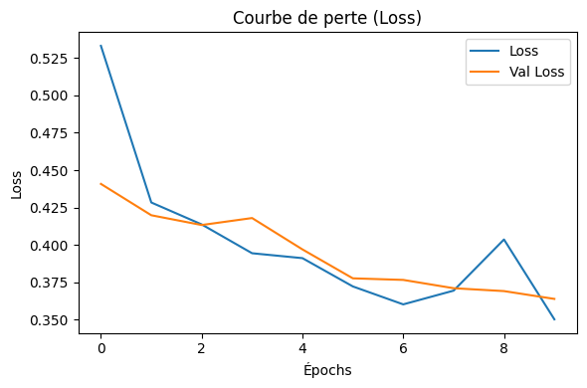
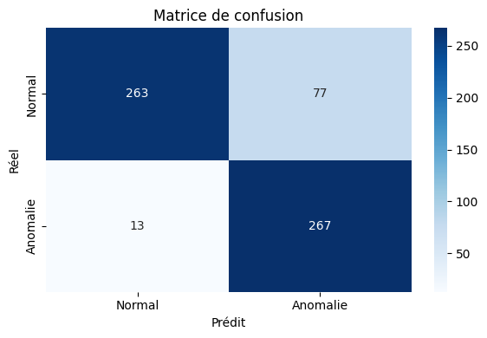
Expérimentations et résultats : Long Short Term Mermory (LSTM) - Service Level
Le modèle LSTM a été entraîné sur des séquences de métriques de service pour identifier les anomalies.
La courbe de perte montre une descente progressive avec une validation stable.
Résultats : Accuracy = 0.85, Precision = 0.78, Recall = 0.95, F1-score = 0.86.
Les erreurs sont concentrées sur des faux positifs (77), mais la majorité des anomalies sont bien détectées (Recall élevé).
Notes:
« Ici, nous avons testé un modèle LSTM classique pour détecter des anomalies dans les séquences de métriques collectées au niveau des services. »
Méthode
« L’idée est de prédire la séquence suivante ou de reconstruire une séquence, et de considérer comme anormales celles dont l’erreur de reconstruction dépasse un certain seuil. »
Résultats obtenus
« Les résultats sont les suivants :
Accuracy : 0.85
Precision : 0.78
Recall : 0.95
F1-score : 0.86 On remarque ici une excellente détection des anomalies (rappel élevé), mais une tendance à produire des faux positifs. »
Interprétation de la matrice de confusion
« Sur les 340 instances normales, 263 sont bien détectées, mais 77 ont été faussement classées comme anomalies. En revanche, le modèle détecte correctement 267 sur 280 anomalies, ce qui est un bon indicateur de sa sensibilité. »

Slide 9
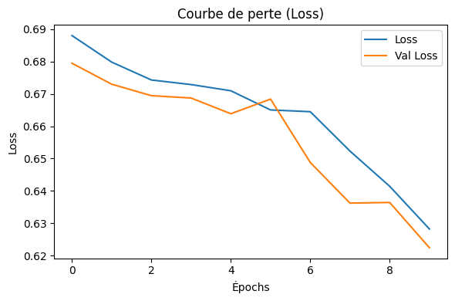
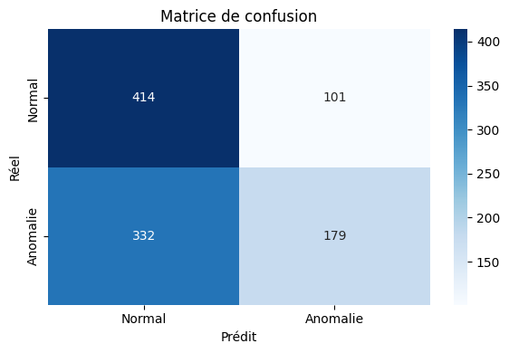
Expérimentations et résultats : Long Short Term Mermory (LSTM) - Application Level
Le modèle LSTM a été appliqué aux données agrégées au niveau application pour détecter les anomalies.
La courbe de perte montre une convergence lente mais stable, sans overfitting apparent.
Résultats : Accuracy = 0.58, Precision = 0.64, Recall = 0.35, F1-score = 0.45.
Le modèle détecte mal les anomalies (beaucoup de faux négatifs : 332), ce qui explique le faible rappel.
Ces résultats suggèrent que les données d'application sont moins informatives.
Notes:
« Ici, nous avons testé le modèle LSTM classique sur les données d’application, qui sont plus globales et moins riches que les données de service. »
Démarche
« Le modèle apprend à reconstruire des séquences normales et à détecter les anomalies sur la base de l’erreur de prédiction. »
Résultats obtenus
« Les performances sont modestes :
Accuracy : 0.58
Precision : 0.64
Recall : 0.35
F1-score : 0.45
On remarque ici un rappel très faible, ce qui indique que le modèle rate beaucoup d’anomalies. »
Interprétation de la matrice de confusion
« Sur 511 anomalies réelles, 332 sont mal classées comme normales. Cela montre une forte sensibilité aux faux négatifs. Le modèle est peu efficace à ce niveau de granularité. »
« Ces résultats montrent que le modèle LSTM seul n’est pas adapté aux données agrégées au niveau application. Il faudra envisager :
modèles hybrides,
soit un enrichissement du jeu de données avec plus de features pertinentes. »

Slide 10
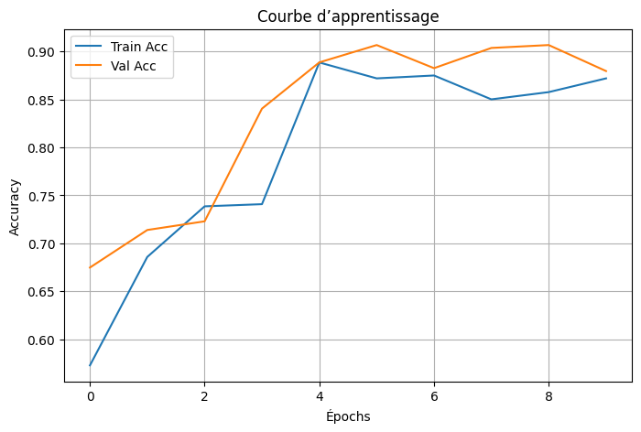
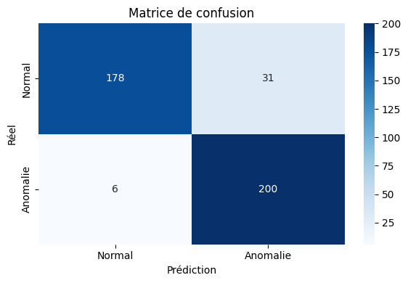
Expérimentations et résultats : Approche Hybride (LSTM + MLP) - Service Level
Le modèle hybride combine une entrée séquentielle (LSTM) et une entrée statique (MLP).
Résultats : Accuracy : 0.91, Precision : 0.87, Recall : 0.97, F1-score : 0.92
La matrice de confusion montre une très bonne détection des anomalies (seulement 6 FN).
La courbe d’apprentissage montre une bonne généralisation, sans overfitting marqué.
Notes:
« Dans cette expérimentation, nous avons utilisé un modèle hybride qui combine deux types d’entrées :
une entrée séquentielle pour alimenter un LSTM,
et une entrée statique pour un MLP. Cela permet d’exploiter à la fois les données temporelles (comme les quantiles ou les taux de requêtes) et les données agrégées. »
Résultats obtenus
« Les résultats sont très satisfaisants :
Accuracy de 91 %
Precision de 87 %
Recall de 97 %
et un F1-score de 92 %. Cela montre que le modèle détecte correctement presque toutes les anomalies. »
Analyse de la matrice de confusion
« La matrice de confusion confirme cela : on observe seulement 6 faux négatifs, ce qui signifie que très peu d’anomalies sont manquées. »
Courbe d’apprentissage
« Sur la courbe d’apprentissage, on constate que la performance entre le jeu d’entraînement et de validation est stable, sans surapprentissage marqué (pas d’overfitting). Le modèle généralise donc bien. »
Conclusion
« Cette approche hybride donne donc les meilleurs résultats à ce niveau et s’adapte bien à la complexité des données de service, ce qui confirme l'intérêt d’exploiter à la fois la dynamique temporelle et les valeurs statiques. »

Slide 11
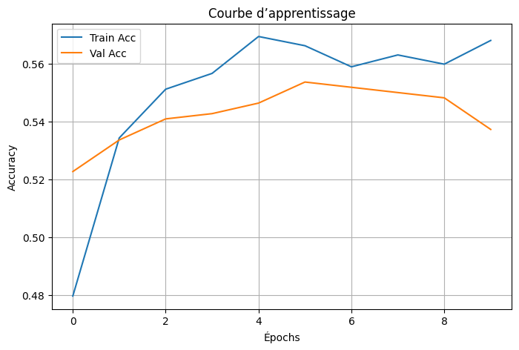
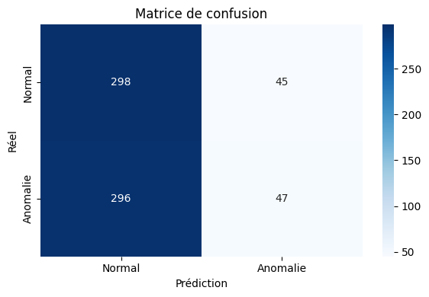
Expérimentations et résultats : Approche Hybride (LSTM + MLP) - Application Level
Faible capacité à détecter les anomalies applicatives (rappel très bas).
Résultats obtenus : Accuracy = 0.50, Precision = 0.51, Recall = 0.14, F1-score = 0.22.
La courbe d’apprentissage montre une stagnation avec faible précision globale.
Des ajustements seraient nécessaires : enrichir les données ou revoir l’architecture.
Notes:
« Ici, nous avons testé une approche hybride combinant un LSTM pour les données séquentielles et un MLP pour les données statiques, dans le but de détecter les anomalies sur les métriques d’application. »
Résultats
« Malheureusement, les résultats ne sont pas à la hauteur des attentes :
Accuracy : 0.50
Precision : 0.51
Recall : 0.14
F1-score : 0.22
Cela signifie que le modèle n’arrive pas à bien détecter les anomalies, avec un taux de rappel très faible, donc beaucoup d’anomalies passent inaperçues. »
Analyse
« La matrice de confusion confirme cette tendance avec 296 anomalies mal classées sur 343. Et même si l’architecture est plus complexe, cela ne se traduit pas par une meilleure performance. »
Conclusion
« Ces résultats mettent en évidence une limite liée au dataset ou aux features disponibles. Il sera sans doute nécessaire d’enrichir les données

Slide 12
Comparaison des performances
Tous les modèles ont des performances similaires niveau services
MLP reste globalement le plus stable
Les modèles complexes (LSTM, Hybride) n’apportent pas d’amélioration significative
Le jeu de données est peu riche en features → limite la valeur ajoutée des approches avancées

Slide 13
Comparaison des performances
Modèle | Niveau | Accuracy | Precision | Recall | F1-score
MLP | Service | 0.97 | 0.97 | 0.98 | 0.97
MLP | Application | 0.72 | 0.62 | 0.85 | 0.72
LSTM | Service | 0.85 | 0.78 | 0.95 | 0.86
LSTM | Application | 0.58 | 0.64 | 0.35 | 0.45
Hybride | Service | 0.91 | 0.87 | 0.97 | 0.92
Hybride | Application | 0.50 | 0.51 | 0.14 | 0.22
Notes:
« Ce tableau permet de comparer les performances des différents modèles. On constate que les résultats sont meilleurs au niveau service, notamment pour le MLP et le modèle hybride. Au niveau application, les performances chutent fortement, surtout en termes de rappel et de F1-score. Cela montre que la qualité des données a un impact direct sur la capacité de détection. »

Slide 14
Analyse et interprétation
Les modèles complexes (LSTM, hybride) ne surpassent pas systématiquement les modèles simples.
Les métriques sont bien plus discriminantes au niveau service.
LSTM + MLP (hybride) améliore légèrement les résultats, surtout sur les séquences bien informatives.
Le faible nombre de features au niveau application limite l’apprentissage.
Notes:
« L’analyse des résultats montre que les modèles plus complexes ne donnent pas toujours de meilleurs résultats. Le MLP de l’article de base reste très compétitif au niveau service. En revanche, au niveau application, les modèles peinent à apprendre correctement, faute de données discriminantes. Cela confirme que la qualité des données prime sur la complexité du modèle. »

Slide 15
Conclusion et apport
Reproduction de l’article de base avec de bons résultats.
Implémentation et évaluation de 4 modèles (MLP, LSTM, Isolation Forest, Hybride).
Mise en évidence de l’importance des données dans la surveillance distribuée.
Apport : étude comparative utile pour guider les choix DevOps en fonction du niveau observé.
Notes:
« En conclusion, ces travaux ont permis de confirmer les résultats de l’article de base, mais aussi d'explorer des approches plus avancées. Nous avons mis en lumière le rôle central de la qualité des données dans la performance des systèmes de surveillance. Notre travail peut donc aider les équipes DevOps à choisir le bon compromis entre simplicité et efficacité. »

Slide 16
Perspectives
Explorer des techniques d’attention (transformers).
Intégration de logs et traces distribuées (Jaeger, OpenTelemetry).
Approche en ligne ou semi-supervisée pour adaptation continue.
Enrichissement du dataset : ajout de métriques d’infrastructure.
Notes:
« Pour aller plus loin, on pourrait intégrer des mécanismes d’attention pour mieux capturer les relations complexes. Aussi, l’intégration de données plus variées comme les logs ou les traces pourrait améliorer la détection. Enfin, une approche en ligne permettrait au système de s’adapter en temps réel à de nouveaux comportements. »

Slide 17
Merci !

Slide 18
Reference
[1] Isak Shabani, Endrit Mëziu, Blend Berisha, Tonit Biba : Design of Modern Distributed Systems based on Microservices Architecture;
[2] Pierre Besson : Conference Devoxx France 2018;
[3] L. Giamattei a, A. Guerriero et al : Monitoring tools for DevOps and microservices: A systematic grey literature review;
[4] João Nobre, E. J. Solteiro Pires, and Arsénio Reis : Anomaly Detection in Microservice-Based Systems;
[5] Manul de Silva, Sam Daniel, Manith Kumarapeli et al : Anomaly Detection in Microservice Systems Using Autoencoders;
[6] Muhammad W., Peng L. and Mojtaba S. : A Systematic Mapping Study on Microservices Architecture in DevOps
[7] Min Du, Feifei Li, Guineng Z., Vivek S. : DeepLog: Anomaly Detection and Diagnosis from System Logs through Deep Learning
[8] Jasmin B., Sasho N., Jorge C., Odej K. : Self-Supervised Anomaly Detection from Distributed Traces
[9] Mahsa Raeiszadeh, Amin Ebrahimzadeh et al : Real-Time Anomaly Detection Using Distributed Tracing in Microservice Cloud Applications

